Slide 1
Open Data Portal
Un portail de Données statistique

Slide 2
Vue d’ensemble de l’ODP
Fonctionnalités de base
Une page d’accueil personnalisable
Catalogue de données
Galerie
Charger vos propres jeux de données
Soumission de données
Création Tableaux de bords / Visualisations
Administrer l’ODP
Aide
Construire la Page Nationale récapitulative de données (PNRD)

Slide 3
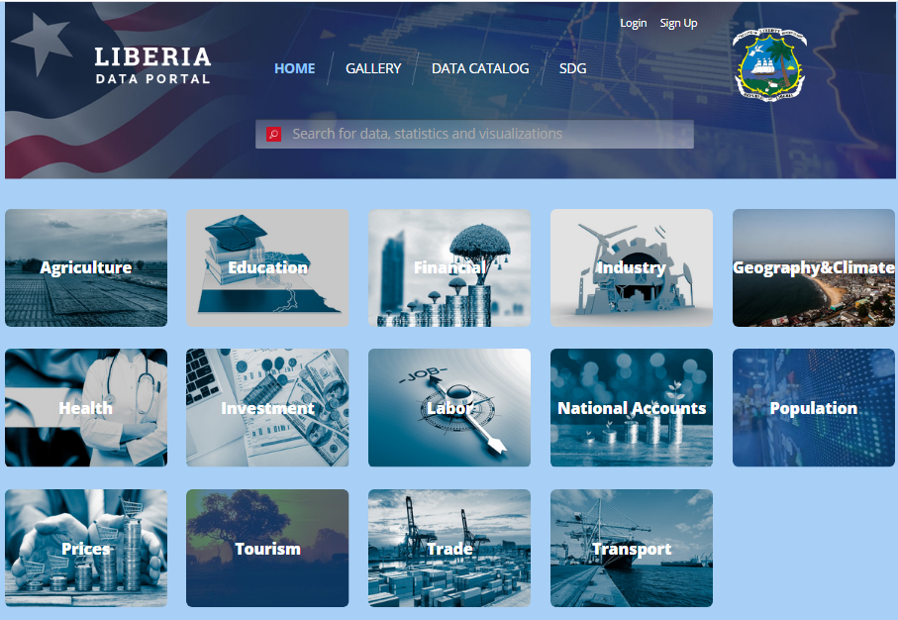
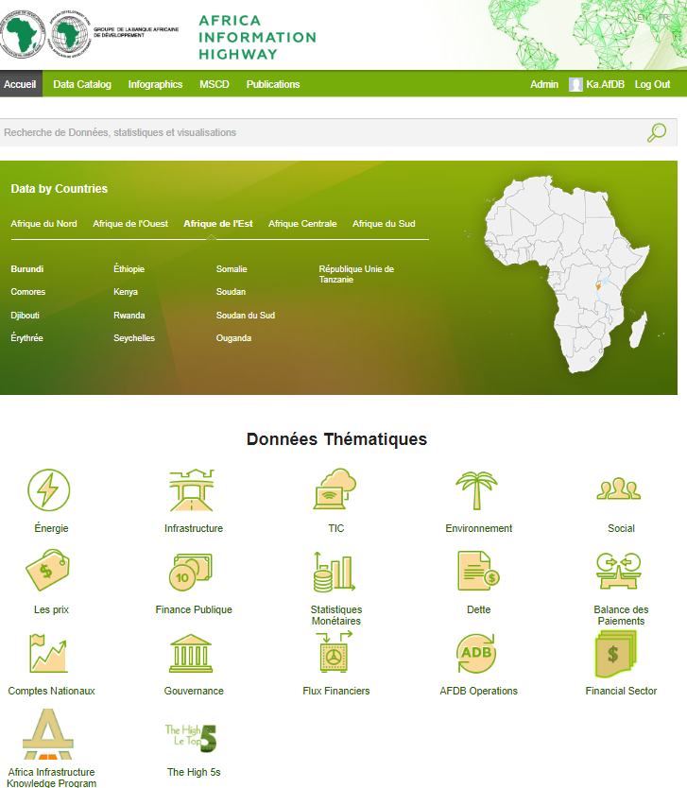
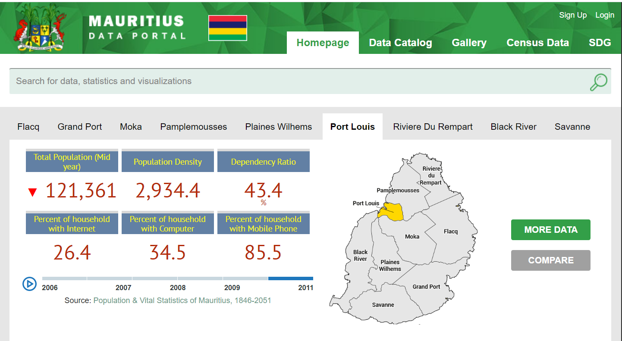
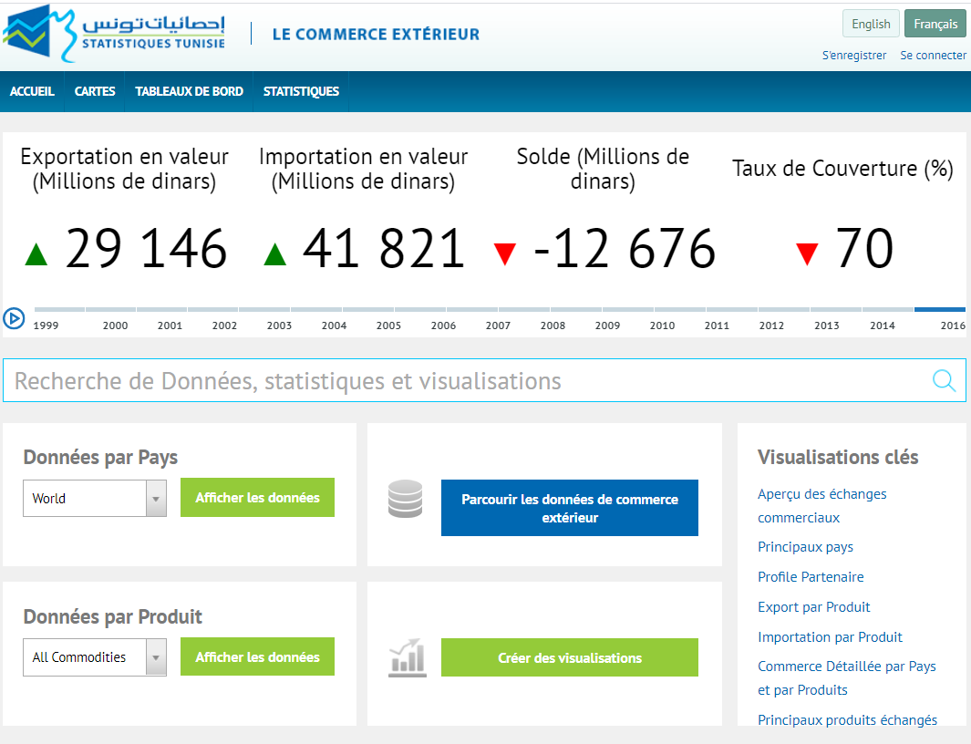
Vue d’ensemble de l’ODP
Page d’acceuil personnalisable
Notes:
TBD – Animation on this slide. You can change home page any time according to your requirement. Use Admin > General settings to do so. Any dashboard can be made as home page.

Slide 4
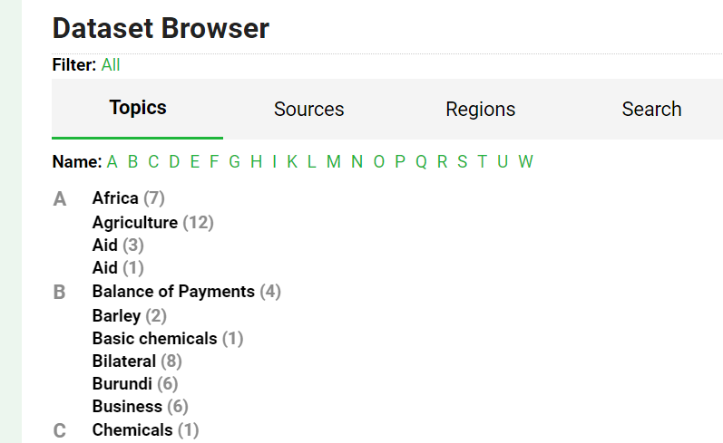
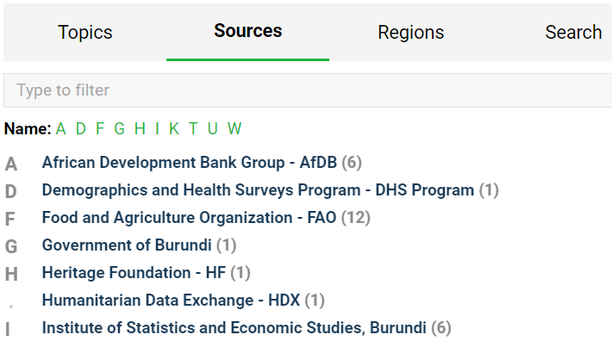
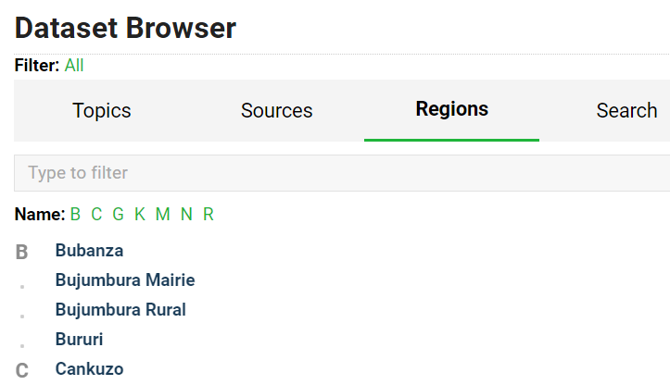
Vue d’ensemble de l’ODP
Catalogue de données
Catalogue de données
Sujets
Sources
Régions
Recherche

Slide 5
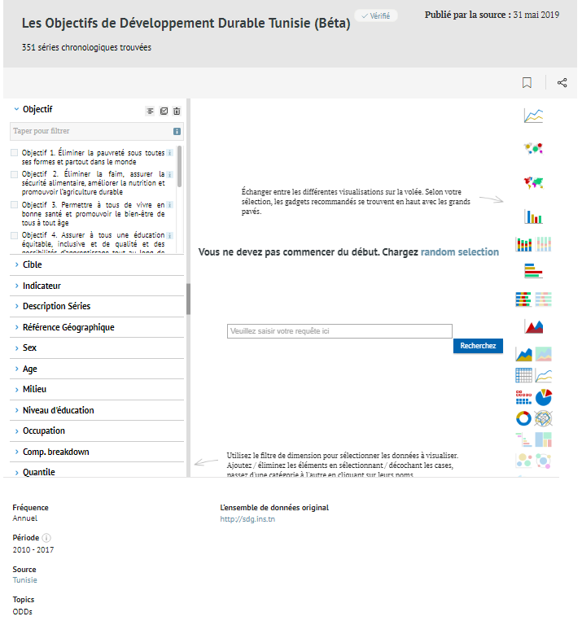
Vue d’ensemble de l’ODP
Catalogue de données
Visionneur d’un ensemble de données permet:
De parcourir l’ensemble de données
De télécharger les données(toutes les données ou une partie)
Aide à visualiser rapidement les données sur un graphique / tableau, etc.
Aide à exporter les graphiques/tableaux
Aide à sauvegarder les graphiques pour un utilisation en ligne.
De visualiser l’historique des mises à jour d’un ensemble de données.

Slide 6
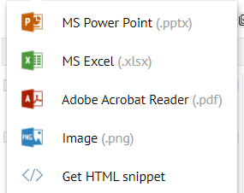
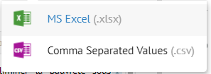
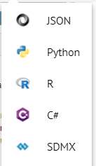
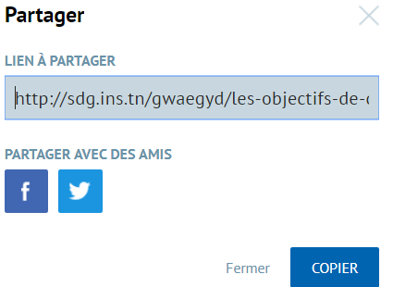
Vue d’ensemble de l’ODP
Export des données

Slide 7
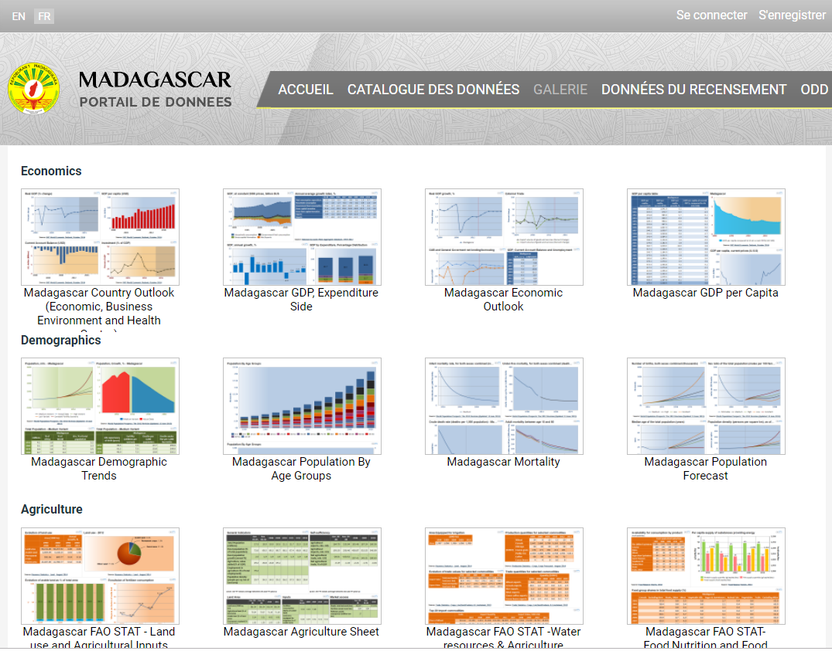
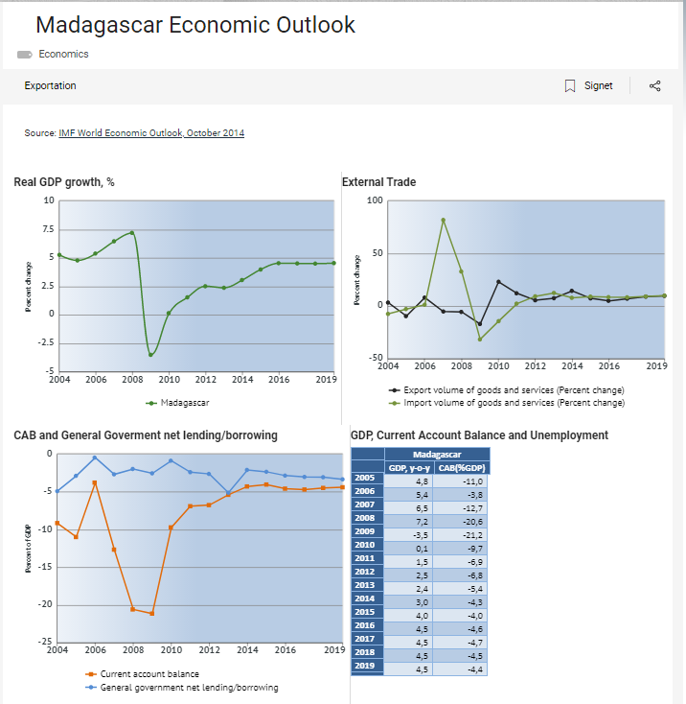
Vue d’ensemble de l’ODP
Gallerie
Notes:
TBD-animation

Slide 8
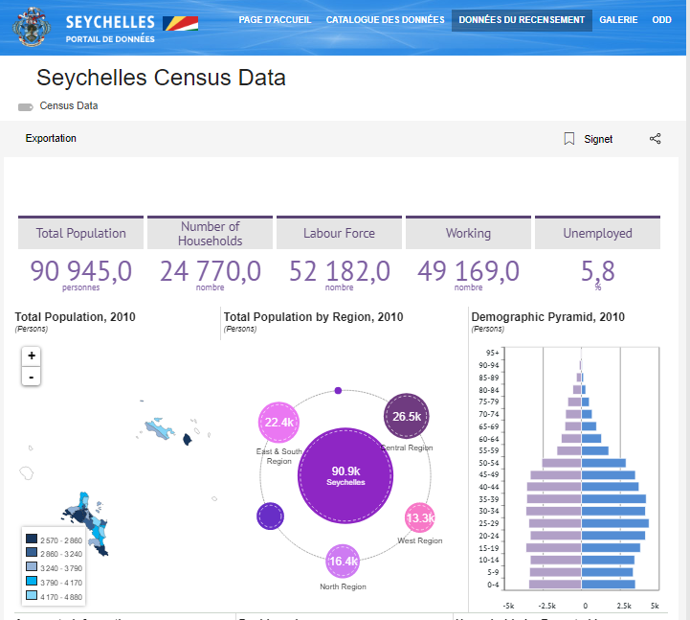
Vue d’ensemble de l’ODP
Recensement de la population

Slide 9
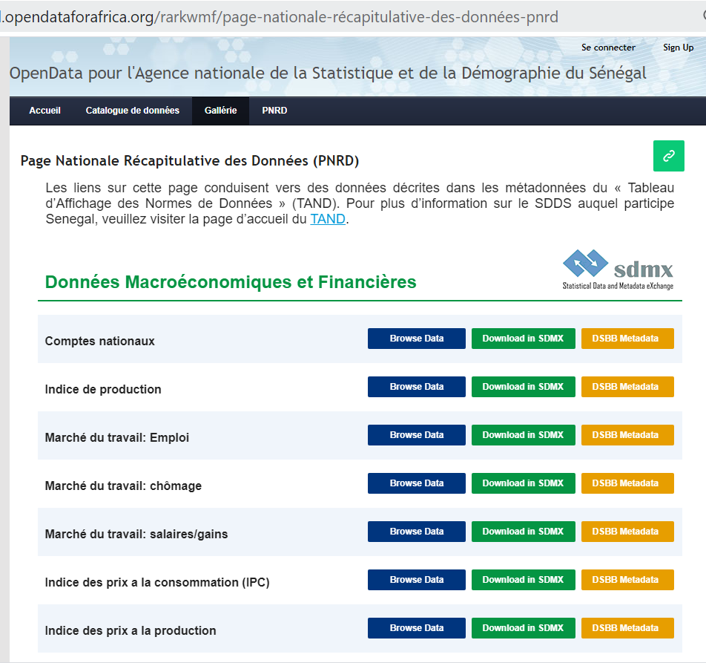
Vue d’ensemble de l’ODP
PNRD

Slide 10
Vue d’ensemble de l’ODP
ODD

Slide 11
Vue d’ensemble de l’ODP
Publication : Annuaire statistique

Slide 12
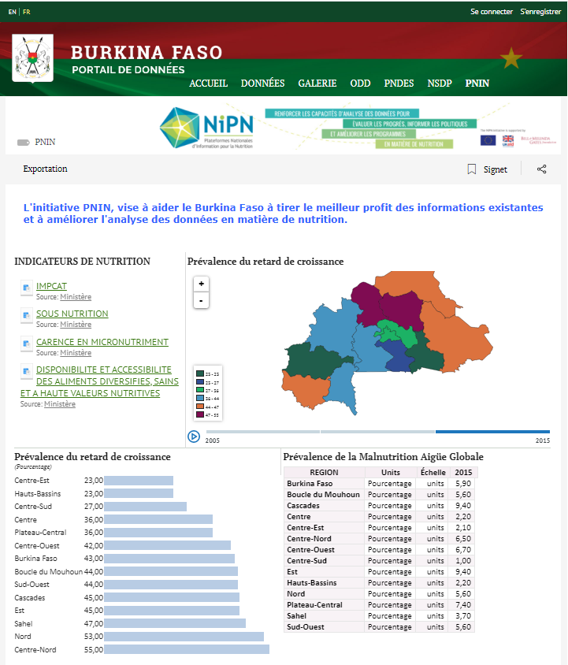
Vue d’ensemble de l’ODP
Page diffusion d’un projet

Slide 13
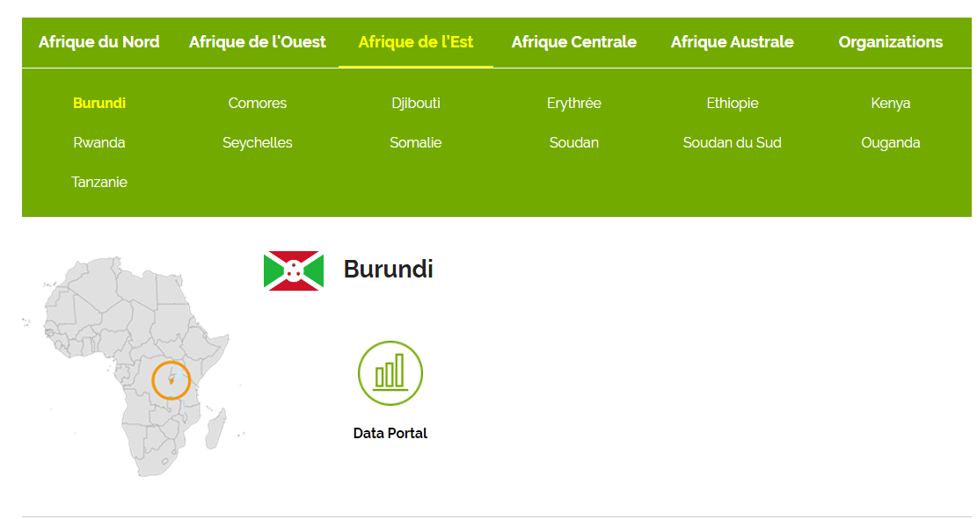
Hub des ODPs en Afrique
Accès rapide
https://aih.opendataforafrica.org/

Slide 14
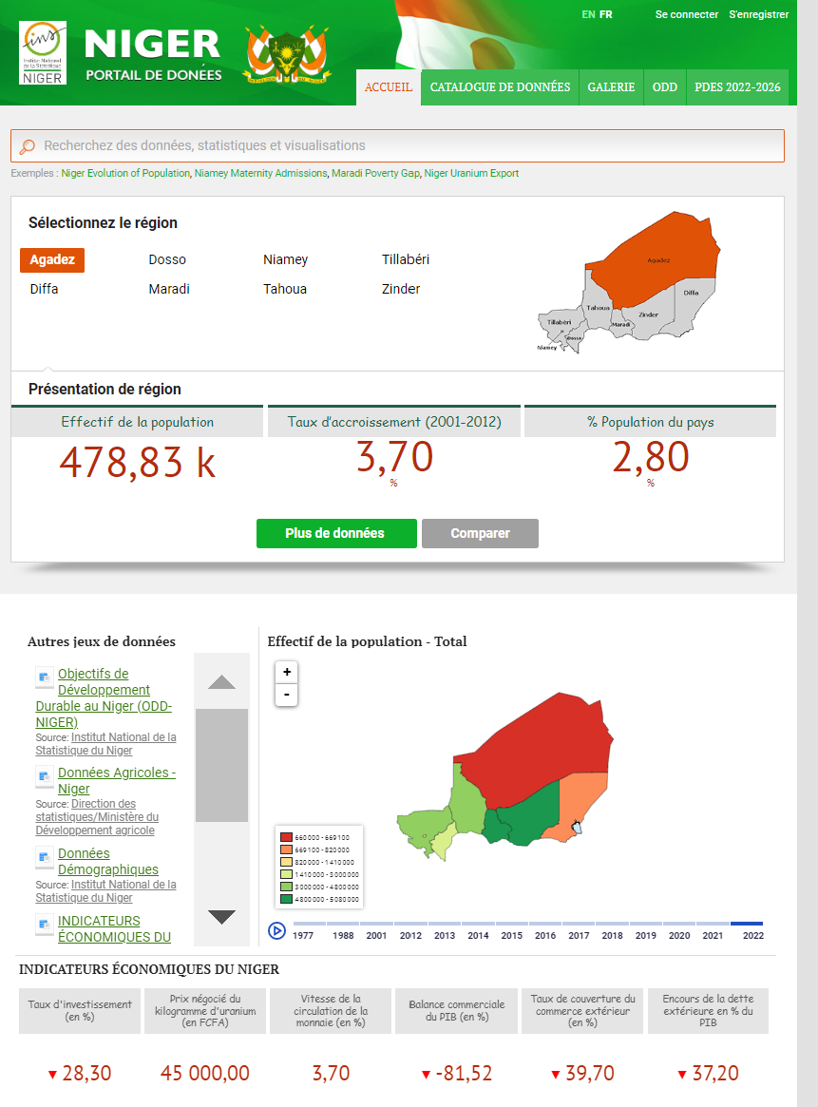
ODP Niger
https://niger.opendataforafrica.org

Slide 15
MERCI

